Slide 1
Usulan Proyek Penelitian
Sumirah Butet

Slide 2
Peneliti menyajikan bentuk penelitian melalui tahap:
rancangan atau usulan penelitian;
penulisan hasil penelitian.
(Ary, 1982: 449)

Slide 3
Pengertian Perencanaan Penelitian
Rencana penelitian adalah gambaran rencana proses penelitian peneliti untuk menemukan pengetahuan baru (memecahkan suatu masalah).
Pada tahap ini, inspirasi dan pengetahuan peneliti dituangkan dalam bentuk yang kongkret.
(Ary, 1982: 449)

Slide 4
Rencana penelitian
Perencanaan penelitian seharusnya dibuat sebelum penelitian yang sesungguhnya dimulai.
Rencana penelitian dapat digunakan sebagai catatan awal atau disebut juga dengan proposal.
(Darmadi, 2011: 254)

Slide 5
Beberapa Kesalahan dalam Penyusunan Rencana Penelitian
Pemilihan tema yang kurang penting
Persoalan penelitian yang terlalu luas
Pernyataan tujuan, hipotesis, dan pertanyaan penelitian yang terlalu luas
Prosedur yang kurang terperinci
Desain penelitian yang kurang tepat
Pengabaian terhadap variabel di luar penelitian (Ary, 1982: 466)

Slide 6
Menulis Usulan Penelitian
I. PENDAHULUAN
Pernyataan masalah
Tinjauan kepustakaan
Pertanyaan dan/atau hipotesis
II. METODOLOGI
Subjek
Alat Pengumpulan Data
Prosedur

Slide 7
Menulis Usulan Penelitian
III. ANALISIS DATA
Penyajian Data
Prosedur statistik
IV. PENTINGNYA PENELITIAN
Implikasi
Penerangan
V. ANGGARAN BELANJA DAN JADWAL WAKTU
Anggaran belanja
Jadwal Waktu

Slide 8
Komponen Rencana Penelitian
Halaman judul
Pengantar
Pendahuluan
Kajian pustaka atau landasan teori
Metode penelitian
Jadwal penelitian
Anggaran penelitian
(Darmadi, 2011: 254)

Slide 9
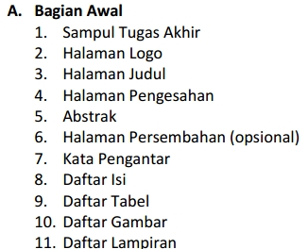
Kompone-komponen Proposal Penelitian
BAGIAN AWAL

Slide 10
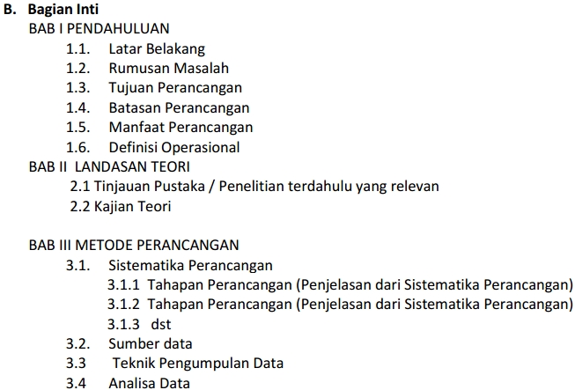
Kompone-komponen Proposal Penelitian
BAGIAN INTI

Slide 11
Daftar Rujukan
Ary, Donald. Tanpa Tahun. Pengantar Penelitian dalam Pendidikan. Terjemahan Arief Furchan. 1982. Surabaya: Usaha Nasional.
Darmadi, Hamid. 2011. Metode Penelitian Pendidikan. Bandung: Alfabeta.
Moleong, L,J. 2000. Metodologi Penelitian Kualitatif. Bandung: PT Rosda Karya.

